Slide 1
CAPL DLL 生成与使用

Slide 2
目录
一、准备AES-GCM加密解密函数
二、CANoe help文档 和 Example工程分析
三、生成capldll.dll
四、capl编辑器导入capldll.dll

Slide 3
一、准备AES-GCM加密解密函数
项目背景
Geea2.0 Vision产品新增ASDR功能：ASDR功能控制Vision拍照保存数据，0x23服务将数据发送给其它硬件。

Slide 4
一、准备AES-GCM加密解密函数
void DecryptAES128GCM(unsigned char* key, long keySize, unsigned char* iv, long ivSize, unsigned char* cipherData, long cipherSize, unsigned char* plainData, long&plainSize )
Parameter[in]
key 密钥数组
keySize 密钥数组长度
iv 初始化向量数组
ivSize 初始化向量数组长度
cipherData 输入的密文数组
cipherSize 输入的密文数组长度
Parameter[out]
plainData 解密的明文数组
plainSize 解密的明文数组长度

Slide 5
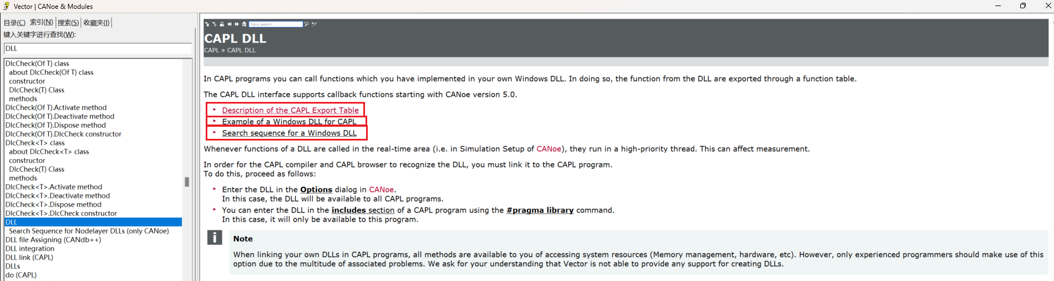
二、CANoe help文档 和 Example工程分析
1、位置
Help文档：CAPL>CAPL DLL
Example工程：C:\Users\Public\Documents\Vector\CANoe\Sample Configurations 11.0.96\Programming\CAPLdll
VIA.h：CANoe Node节点的新外部接口（节点层DLL）；文档定义接口访问CAPL、EnvVar、message、signal、nodelayer等；V1.23.2 版本。
VIA_CDLL.h：CAPL DLL（CDLL）的外部接口，使一些VIA API也可用于CAPL DLL;V1.0版本。
cdll.h：DLL头文件；禁止修改；定义结构体、全局变量、caplDllTable函数表等。
capldll.cpp：导入C++函数，编写函数表CAPL_DLL_INFO4。
注：1、CANoe版本不同，example工程代码也不同，注意版本
2、编译dll需要Visual Studio软件，需在Intune申请license
3、或安装Visual Studio + Cmake（MinGW + CMake）

Slide 6
二、CANoe help文档 和 Example工程分析
2、在capldll.cpp中添加函数
使用#include添加函数
#include “..\includes\Driver.h“ //使用#include 导入函数EncryptAES128GCM、 DecryptAES128GCM
在capldll.cpp中封装函数
void CAPLEXPORT far CAPLPASCAL appAESGCMDecrypt(unsigned char key[], long keySize, unsigned char iv[], long ivSize, unsigned char cipher[], long cipherSize, unsigned char plain[], long* plainSize)
{DecryptAES128GCM(key, keySize, iv, ivSize, cipher, cipherSize, plain, plainSize);}
在capldll.dll中再次封装函数，方便C++ 与capl 的参数类型转换。

Slide 7
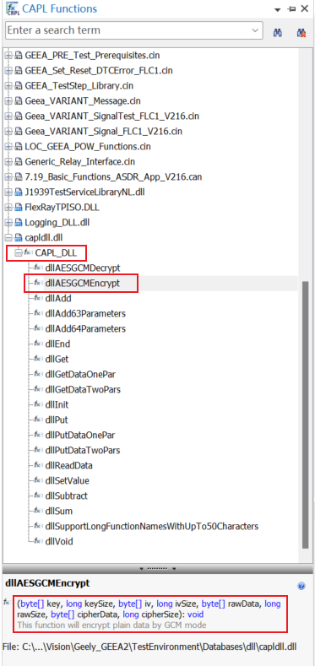
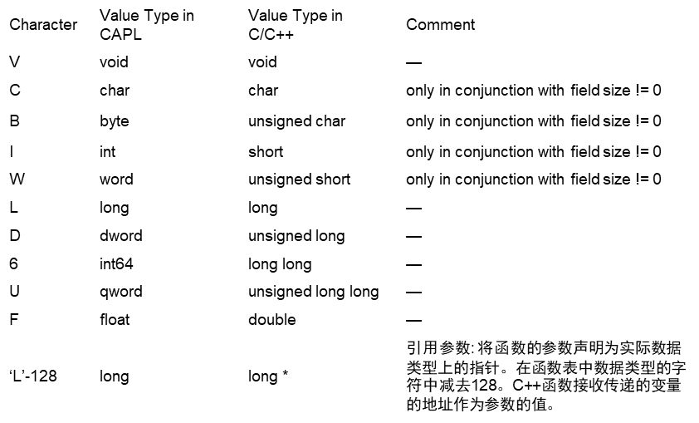
二、CANoe help文档 和 Example工程分析
3、在table中添加函数信息
{
" dllAESGCMDecrypt ", // 在CAPL中调用时显示的函数名
(CAPL_FARCALL) appAESGCMDecrypt, // 函数地址，即vs工程中函数定义时的函数名
"CAPL_DLL", // 函数在CAPL中的所属目录，可以用于对函数的分类
"This function will decrypt ciphered data by GCM mode", // 对该函数功能的描述介绍（在CAPL中显示）
‘V’, // 函数的返回值类型，用CAPL中的类型的首字母大写去表示
8, // 函数的参数个数
{'B','L','B','L','B','L','B','L' - 128}, // 函数的参数类型
“\001\000\001\000\001\000\001\000”, // 函数的参数是否是数组. \000标量，\001一维数组，\002二维数组 {"key","keySize","iv","ivSize", "cipher","cipherSize","plain","plainSize"} // 函数显示的参数名（在CAPL中）
}

Slide 8
二、CANoe help文档 和 Example工程分析
4、dll调用CAPL回调函数
回调函数：CANoe/dll运行时，调用的CAPL中函数
在 class CaplInstanceData 下声明回调函数指针，并实现初始化、指向、释放
声明指针
private:
// Pointer of the CAPL callback functions
VIACaplFunction* mShowValue; //指针指向 回调函数dword CALLBACK_ShowValue(dword x)
VIACaplFunction* mShowDates;//指针指向 回调函数dword CALLBACK_ShowDates(int x, dword y, int z)
VIACaplFunction* mDllInfo; //指针指向 回调函数void CALLBACK_DllInfo(char text[])
VIACaplFunction* mArrayValues; //指针指向 回调函数void CALLBACK_ArrayValues(dword flags, byte databytes[],byte controlcode)
VIACaplFunction* mDllVersion; //指针指向 回调函数void CALLBACK_DllVersion(char text[])
VIACapl* mCapl; //指针指向 回调函数所在.can文件

Slide 9
二、CANoe help文档 和 Example工程分析
4、dll调用CAPL回调函数
在 class CaplInstanceData 下声明回调函数指针，并实现初始化、指向、释放
初始化回调函数指针
CaplInstanceData::CaplInstanceData(VIACapl* capl)
// This function will initialize the CAPL callback function
// with the NLL Pointer
: mCapl(capl),
mShowValue(NULL),
mShowDates(NULL),
mDllInfo(NULL),
mArrayValues(NULL),
mDllVersion(NULL)
{}

Slide 10
二、CANoe help文档 和 Example工程分析
4、dll调用CAPL回调函数
在 class CaplInstanceData 下声明回调函数指针，并实现初始化、指向、释放
指针指向CAPL回调函数
void CaplInstanceData::GetCallbackFunctions()
{
// Get a CAPL function handle. The handle stays valid until end of
// measurement or a call of ReleaseCaplFunction.
mShowValue = sGetCaplFunc(mCapl, "CALLBACK_ShowValue", 'D', "D");
//指针指向 回调函数dword CALLBACK_ShowValue(dword x)
mShowDates = sGetCaplFunc(mCapl, "CALLBACK_ShowDates", 'D', "IDI");
//指针指向 回调函数dword CALLBACK_ShowDates(int x, dword y, int z)
mDllInfo = sGetCaplFunc(mCapl, "CALLBACK_DllInfo", 'V', "C");
//指针指向 回调函数void CALLBACK_DllInfo(char text[])
mArrayValues = sGetCaplFunc(mCapl, "CALLBACK_ArrayValues", 'V', "DBB");
//指针指向 回调函数void CALLBACK_ArrayValues(dword flags, byte databytes[], byte controlcode)
mDllVersion = sGetCaplFunc(mCapl, "CALLBACK_DllVersion", 'V', "C");
//指针指向 回调函数void CALLBACK_DllVersion(char text[])
}
Function Name： CAPL中回调函数名称
Return Type： 字符(单引号)，回调函数返回值类型，CAPL中类型首字母大写
Parameter Type：字符串(双引号)，回调函数参数类型

Slide 11
二、CANoe help文档 和 Example工程分析
4、dll调用CAPL回调函数
在 class CaplInstanceData 下声明回调函数指针，并实现初始化、指向、释放
释放指针
void CaplInstanceData::ReleaseCallbackFunctions()
{
// Release all the requested Callback functions
mCapl->ReleaseCaplFunction(mShowValue);
mShowValue = NULL;
mCapl->ReleaseCaplFunction(mShowDates);
mShowDates = NULL;
mCapl->ReleaseCaplFunction(mDllInfo);
mDllInfo = NULL;
mCapl->ReleaseCaplFunction(mArrayValues);
mArrayValues = NULL;
mCapl->ReleaseCaplFunction(mDllVersion);
mDllVersion = NULL;
}

Slide 12
二、CANoe help文档 和 Example工程分析
4、dll调用CAPL回调函数
在 class CaplInstanceData 中声明public类函数，方便调用回调函数指针
Public函数实现
void CaplInstanceData::ArrayValues(uint32 flags, uint32 numberOfDatabytes, uint8 databytes[], uint8 controlcode)
{
uint8 params[16]; // parameters for call stack, 16 Bytes total
memcpy(params+ 0, &controlcode, 1); // third parameter, offset 0, 1 Bytes
memcpy(params+ 4, &numberOfDatabytes, 4); // second parameter (array size), offset 4, 4 Bytes
memcpy(params+ 8, &databytes, 4); // second parameter (array pointer), offset 8, 4 Bytes
memcpy(params+12, &flags, 4); // first parameter, offset 12, 4 Bytes
if(mArrayValues!=NULL)
{
uint32 result; // dummy variable
VIAResult rc = mArrayValues ->Call(&result, params);
}
}
回调函数：void CALLBACK_ArrayValues(dword flags, byte databytes[], byte controlcode)
Unite8 params[16]：list中每4byte为一个参数，且params中参数顺序与回调函数参数顺序相反；数组类型需要分为数组地址及数组长度共8byte
Uint32 result：CAPL回调函数的返回值，此处没有返回值
VIAResult rc：dll调用回调函数是否成功，rc==kVIA_OK代表成功
注：params类型若是大于4byte的如何处理？例如，CAPL中int64、qword、float、double，均为8byte

Slide 13
二、CANoe help文档 和 Example工程分析
4、dll调用CAPL回调函数
在 class CaplInstanceData 中声明public类函数，方便调用回调函数指针
在capldll.dll中封装CaplInstanceData::ArrayValues到函数appReadData
long CAPLEXPORT far CAPLPASCAL appReadData (uint32 handle, long a)
{
CaplInstanceData* inst = GetCaplInstanceData(handle);
if (inst==NULL)
{
return -1;
}
int16 x = (a>=0) ? +1 : -1;
uint32 y = abs(a);
int16 z = (int16)(a & 0x0f000000) >> 24
inst->DllVersion("Version 1.1");
inst->DllInfo("DLL: processing");
uint8 databytes[8] = { 0x11, 0x22, 0x33, 0x44, 0x55, 0x66, 0x77, 0x88};
inst->ArrayValues( 0xaabbccdd, sizeof(databytes), databytes, 0x01);
return inst->ShowDates( x, y, z);
}
按照步骤3 将appReadData函数添加到函数表table中，CAPL中函数名为dllReadData

Slide 14
二、CANoe help文档 和 Example工程分析
4、dll调用CAPL回调函数
在 class CaplInstanceData 中声明public类函数，方便调用回调函数指针
在Simulation Setup 中调用long dllReadData(dword handle,long x)
handle=registerCAPLDLL(); // 注册 CAPLDLL，此函数与 capldll.dll、CALLBACK_ArrayValues等函数位于同一.can下
dllReadData(handle,12); //调用dll中appReadData函数

Slide 15
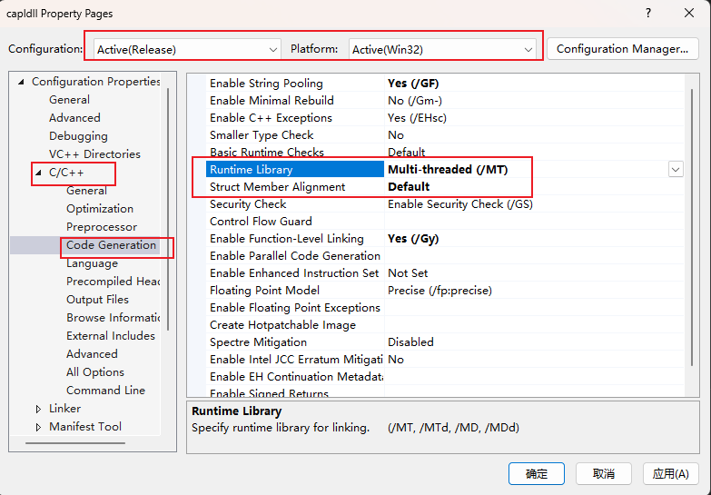
三、生成capldll.dll（ Visual Studio ）
1、打开 VS 2017 Project/capldll.vcxproj，设置configuration为Release，Plateform为x86或Win32。
2、选择Project下capldll Properties
设置C/C++中Code Generation下Struct Member Alignment 为Default，Runtime Library为Multi-threaded(/MT)。
3、选择Build下Build capldll或Rebuild capldll，生成capldll.dll。

Slide 16
三、生成capldll.dll（Visual Studio + Cmake）
1、在capldll文件夹下创建CMakeProject文件夹，放入CMakeLists.txt
2、打开Developer Command Prompt for VS2022 窗口，使用cd命令进入CMakeProject文件夹
3、运行命令cmake . 和 cmake --build .
4、编译生成capldll.dll 文件
注： CMakeLists.txt 在CANoe15 Example工程中，但可以编译CANoe11的capldll.cpp源代码

Slide 17
四、capl编辑器导入capldll.dll
1、CAPL 中导入dll
CAPL脚本
在includes中增加 #pragma library("file path", version, "message text")
File path ：.cin、.can的相对路径
Version ：使用整数，可选； caplDllRequireVersionCheck设置为1时，必须写version参数，否则报error
Message text ：version不匹配则报warning信息，可选；不写message则使用默认 text
C++脚本
在 capldll.cpp中加入以下代码
#define LIBRARY_VERSION 3
CAPLEXPORT unsigned long far caplDllLibraryVersion = LIBRARY_VERSION; //设置版本号3，必须是int类型
CAPLEXPORT unsigned long far caplDllRequireVersionCheck = 0; //CAPL 中检测dll版本，0：不必检测；1：必须检测，否则报error
在cdll.h中加入以下代码
extern CAPLEXPORT unsigned long far caplDllLibraryVersion;
extern CAPLEXPORT unsigned long far caplDllRequireVersionCheck;

